Slide 1
MODULI FORMATIVI ESTATE 2020
INTELLIGENZA ARTIFICIALE: PROFESSIONE FUTURO
Computer Vision e Reti Neurali
Lezione II - 1 settembre 2020
ai.units.it

Slide 2
Outline del corso (i)
PARTE I – Computer Vision classica
Introduzione alla visione artificiale e alle immagini digitali
Momento interattivo: gli spazi di colore
Le feature e la Vision classica
Convoluzione e filtri
Feature Detection classica
Concetto di punti chiave

Slide 3
Outline del corso (ii)
PARTE II – Reti Neurali orientate alla visione artificiale
Dal modello lineare alla rete neurale
Le reti neurali convoluzionali e le GAN
Esempi applicativi
Momento interattivo: rete neurale per il riconoscimento di cifre
Approfondimenti sulle tecniche delle reti neurali
Funzioni di attivazione e ottimizzazione

Slide 4
.01
Introduzione alla vision artificiale e alle immagini digitali

Slide 5
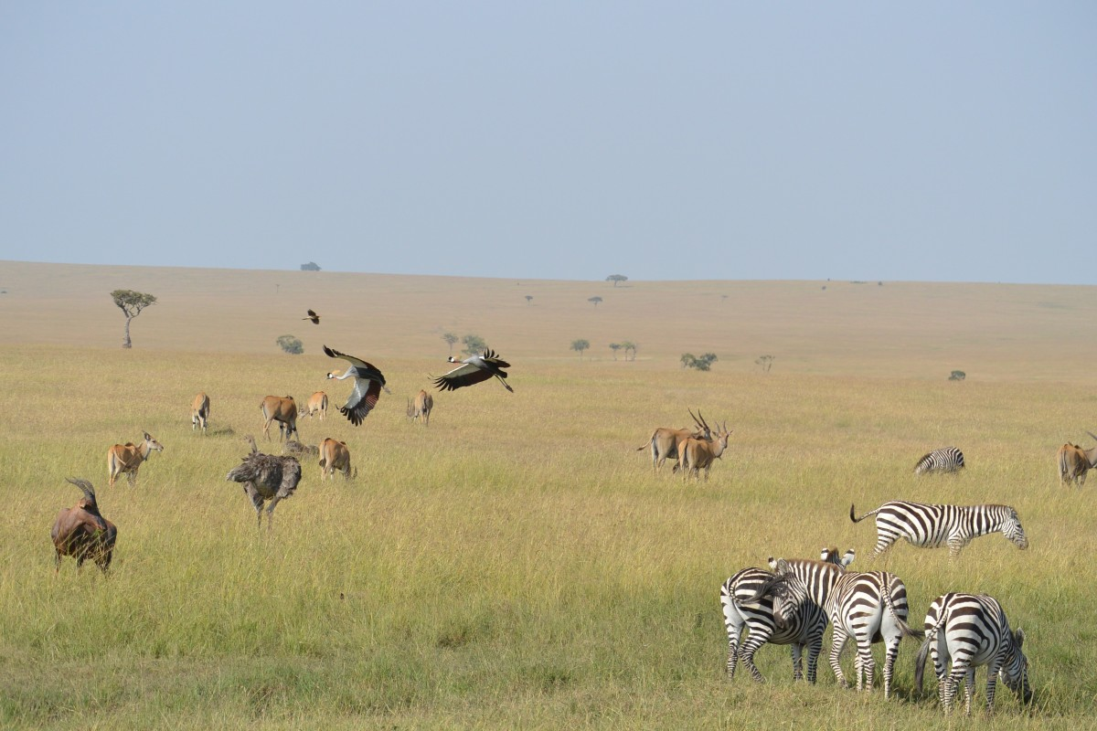
Cosa vedete in questa immagine?

Slide 6
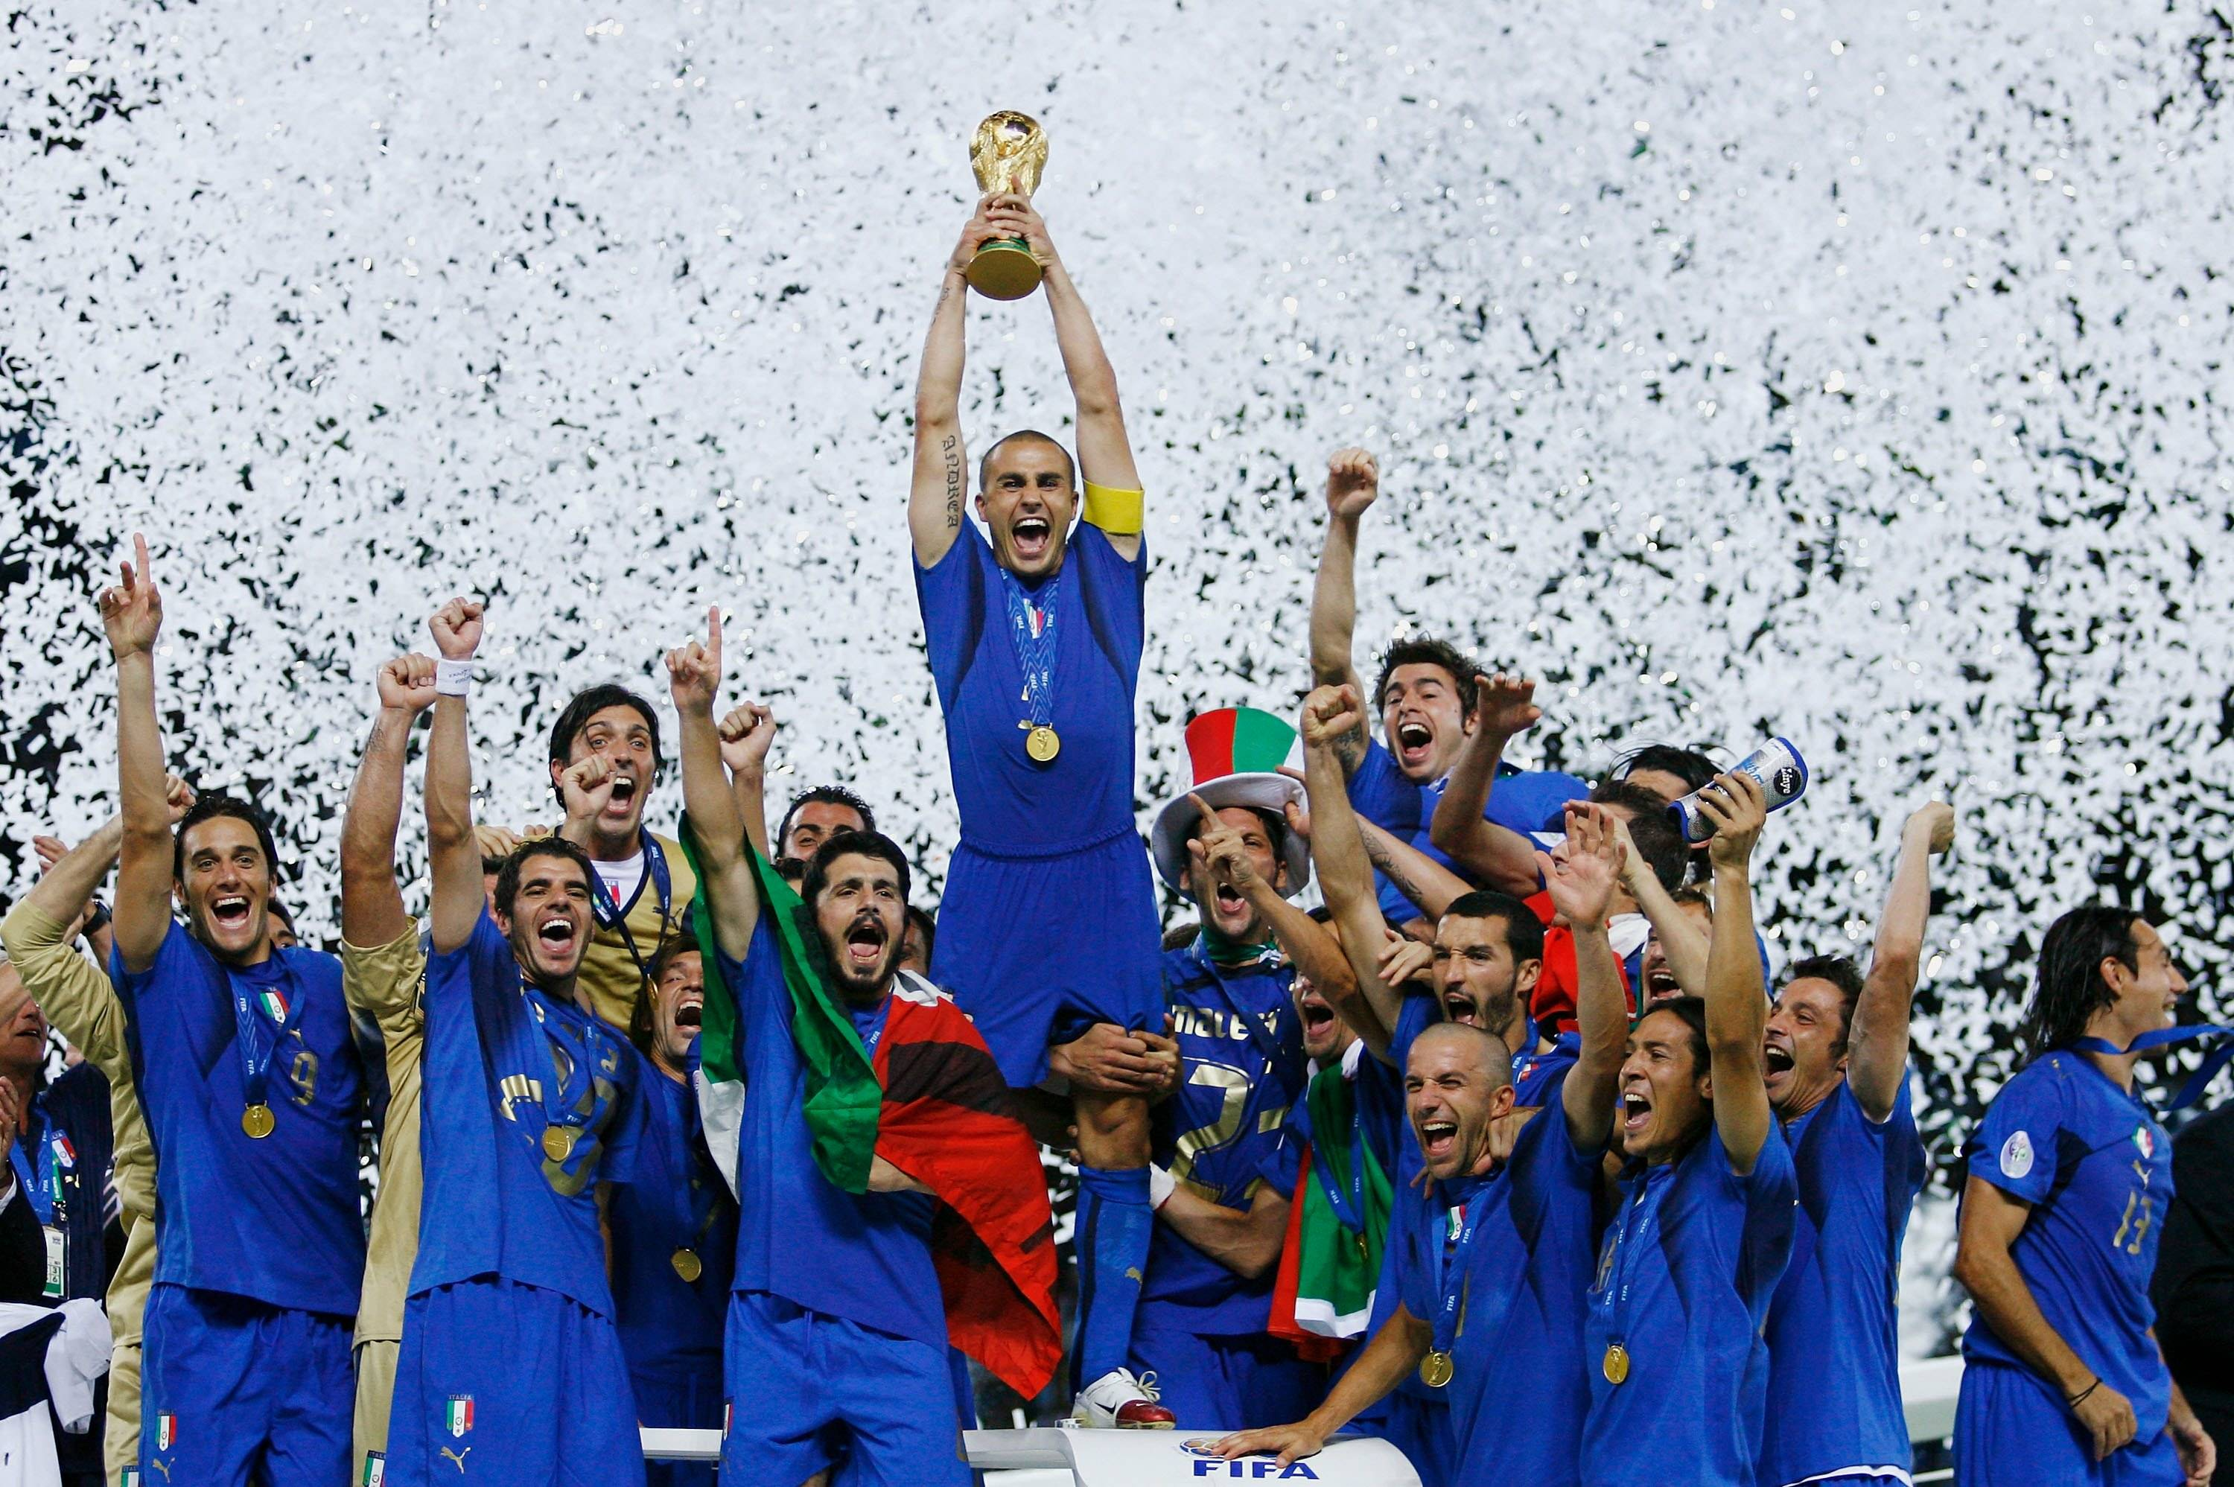
… e in questa immagine?

Slide 7

Che cosa vede un computer
234 | 235 | 236 | 236 | 237 | 237 | 237 | 238 | 238 | 239 | 238 | 239 | 239 | 239 | 239 | 238 | 239 | 239 | 239 | 239 | 238 | 238 | 238 | 237 | 237 | 237 | 236 | 235 | 235 | 234
234 | 235 | 236 | 237 | 237 | 237 | 237 | 238 | 238 | 239 | 239 | 239 | 239 | 239 | 239 | 239 | 239 | 239 | 239 | 239 | 238 | 238 | 237 | 237 | 237 | 237 | 236 | 235 | 234 | 234
234 | 235 | 236 | 236 | 237 | 237 | 237 | 238 | 238 | 239 | 239 | 239 | 239 | 239 | 239 | 239 | 239 | 239 | 239 | 239 | 238 | 238 | 237 | 237 | 237 | 236 | 236 | 235 | 234 | 234
234 | 235 | 236 | 236 | 237 | 236 | 237 | 238 | 238 | 239 | 239 | 197 | 85 | 217 | 240 | 214 | 226 | 239 | 239 | 239 | 238 | 237 | 237 | 237 | 237 | 236 | 236 | 235 | 234 | 233
233 | 234 | 235 | 236 | 237 | 237 | 237 | 236 | 230 | 152 | 62 | 38 | 89 | 38 | 46 | 114 | 133 | 209 | 222 | 238 | 238 | 237 | 237 | 237 | 237 | 236 | 235 | 235 | 234 | 233
233 | 234 | 235 | 236 | 236 | 237 | 236 | 219 | 127 | 16 | 17 | 13 | 7 | 6 | 18 | 35 | 87 | 216 | 238 | 238 | 237 | 237 | 237 | 237 | 236 | 235 | 235 | 234 | 233 | 233
233 | 234 | 234 | 235 | 236 | 237 | 235 | 210 | 16 | 2 | 13 | 20 | 16 | 19 | 2 | 22 | 38 | 48 | 204 | 238 | 237 | 238 | 237 | 236 | 236 | 235 | 234 | 233 | 233 | 232
233 | 233 | 234 | 234 | 235 | 236 | 180 | 16 | 48 | 185 | 192 | 183 | 182 | 163 | 61 | 7 | 2 | 32 | 171 | 208 | 228 | 234 | 233 | 233 | 233 | 231 | 231 | 228 | 228 | 227
233 | 233 | 233 | 235 | 235 | 230 | 16 | 46 | 174 | 192 | 192 | 192 | 191 | 185 | 179 | 170 | 61 | 29 | 187 | 227 | 222 | 231 | 231 | 231 | 230 | 228 | 229 | 227 | 226 | 226
229 | 229 | 229 | 229 | 230 | 221 | 14 | 63 | 173 | 176 | 177 | 182 | 180 | 161 | 172 | 171 | 129 | 31 | 217 | 223 | 223 | 230 | 230 | 230 | 230 | 229 | 228 | 227 | 225 | 225
227 | 227 | 228 | 228 | 228 | 33 | 31 | 107 | 167 | 185 | 182 | 181 | 185 | 179 | 189 | 173 | 150 | 21 | 225 | 223 | 228 | 227 | 227 | 225 | 225 | 223 | 223 | 220 | 218 | 219
220 | 222 | 226 | 225 | 210 | 12 | 10 | 172 | 58 | 26 | 19 | 73 | 147 | 164 | 143 | 155 | 161 | 16 | 207 | 221 | 222 | 222 | 221 | 219 | 221 | 220 | 219 | 219 | 217 | 216
212 | 213 | 216 | 216 | 149 | 2 | 17 | 170 | 100 | 40 | 62 | 53 | 163 | 126 | 4 | 6 | 81 | 12 | 219 | 215 | 222 | 221 | 220 | 220 | 219 | 218 | 216 | 215 | 216 | 213
208 | 211 | 211 | 209 | 82 | 4 | 91 | 190 | 162 | 133 | 92 | 116 | 168 | 139 | 13 | 58 | 80 | 34 | 2 | 210 | 214 | 217 | 219 | 219 | 217 | 216 | 217 | 215 | 213 | 212
207 | 207 | 206 | 207 | 85 | 90 | 152 | 174 | 184 | 178 | 169 | 161 | 174 | 139 | 79 | 63 | 146 | 8 | 167 | 195 | 204 | 212 | 215 | 214 | 212 | 211 | 209 | 206 | 202 | 203
204 | 204 | 205 | 208 | 157 | 113 | 105 | 170 | 173 | 171 | 124 | 165 | 165 | 157 | 163 | 187 | 185 | 9 | 199 | 181 | 201 | 204 | 205 | 204 | 205 | 203 | 203 | 201 | 199 | 199
201 | 202 | 203 | 201 | 153 | 162 | 141 | 150 | 100 | 51 | 123 | 75 | 75 | 6 | 114 | 112 | 146 | 30 | 201 | 198 | 195 | 200 | 201 | 202 | 202 | 203 | 201 | 200 | 199 | 199
198 | 199 | 199 | 176 | 17 | 110 | 144 | 124 | 93 | 99 | 134 | 107 | 99 | 105 | 118 | 32 | 67 | 149 | 128 | 194 | 202 | 202 | 202 | 202 | 202 | 200 | 200 | 199 | 196 | 195
195 | 198 | 198 | 197 | 108 | 0 | 120 | 105 | 130 | 142 | 144 | 150 | 142 | 115 | 75 | 105 | 84 | 198 | 192 | 194 | 201 | 201 | 200 | 200 | 200 | 199 | 198 | 197 | 196 | 194
9 | 10 | 8 | 4 | 203 | 7 | 29 | 77 | 87 | 154 | 143 | 106 | 76 | 107 | 126 | 101 | 78 | 189 | 197 | 199 | 199 | 199 | 199 | 199 | 198 | 197 | 195 | 194 | 194 | 191
9 | 7 | 3 | 224 | 210 | 0 | 148 | 51 | 89 | 113 | 167 | 154 | 128 | 151 | 132 | 33 | 159 | 192 | 195 | 195 | 196 | 196 | 196 | 196 | 195 | 194 | 194 | 191 | 191 | 190
12 | 121 | 211 | 202 | 192 | 2 | 153 | 28 | 80 | 54 | 112 | 82 | 112 | 107 | 63 | 35 | 178 | 190 | 192 | 192 | 194 | 193 | 193 | 194 | 193 | 191 | 193 | 191 | 190 | 190
25 | 185 | 128 | 191 | 197 | 88 | 138 | 104 | 25 | 5 | 28 | 13 | 17 | 15 | 5 | 47 | 27 | 117 | 110 | 185 | 187 | 185 | 186 | 186 | 188 | 190 | 190 | 189 | 187 | 186
55 | 45 | 138 | 188 | 180 | 207 | 110 | 114 | 63 | 28 | 29 | 12 | 8 | 18 | 8 | 12 | 69 | 34 | 86 | 98 | 101 | 163 | 178 | 178 | 177 | 178 | 175 | 177 | 179 | 180
59 | 39 | 90 | 159 | 152 | 147 | 48 | 105 | 75 | 63 | 58 | 10 | 26 | 73 | 11 | 14 | 75 | 18 | 60 | 78 | 83 | 96 | 121 | 171 | 172 | 173 | 172 | 170 | 169 | 168
16 | 23 | 24 | 125 | 174 | 147 | 129 | 64 | 91 | 74 | 49 | 49 | 63 | 10 | 14 | 18 | 21 | 13 | 20 | 44 | 62 | 82 | 99 | 84 | 148 | 173 | 171 | 168 | 167 | 165
25 | 18 | 19 | 164 | 168 | 162 | 185 | 131 | 65 | 81 | 57 | 30 | 7 | 19 | 24 | 17 | 20 | 65 | 12 | 22 | 27 | 44 | 65 | 95 | 77 | 96 | 169 | 167 | 167 | 163
28 | 21 | 16 | 16 | 141 | 136 | 176 | 166 | 182 | 63 | 65 | 39 | 23 | 23 | 4 | 0 | 16 | 27 | 27 | 18 | 26 | 27 | 27 | 51 | 61 | 65 | 10 | 23 | 167 | 164
17 | 22 | 16 | 15 | 189 | 191 | 107 | 103 | 27 | 72 | 67 | 158 | 17 | 3 | 2 | 35 | 27 | 52 | 35 | 28 | 21 | 33 | 34 | 26 | 40 | 16 | 13 | 9 | 9 | 165
11 | 20 | 24 | 18 | 29 | 187 | 190 | 156 | 118 | 60 | 8 | 7 | 28 | 25 | 26 | 40 | 10 | 4 | 4 | 11 | 22 | 22 | 27 | 26 | 17 | 7 | 10 | 10 | 14 | 21

Slide 8
Computer vision O visione artificiale
La visione artificiale (Computer Vision, CV) è la disciplina che si occupa di permettere ad una macchina di «vedere».

Slide 9
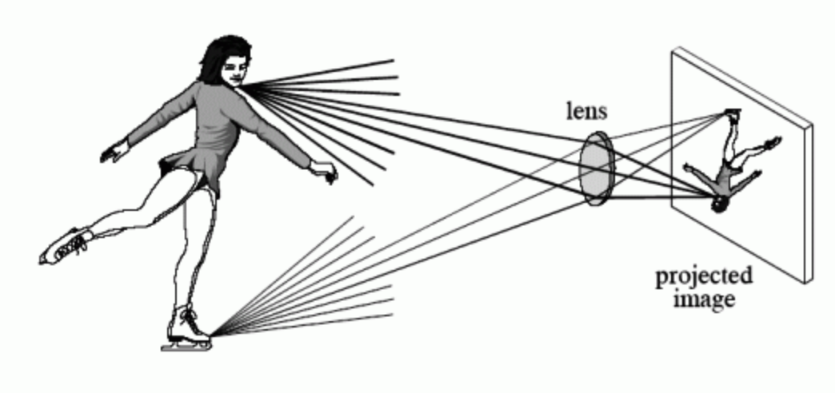
Difficoltà della visione artificiale – dove
«WHERE»
3D → 2D
Credits: The Scientist and Engineer's Guide to Digital Signal Processing (Smith., S. 1997)

Slide 10
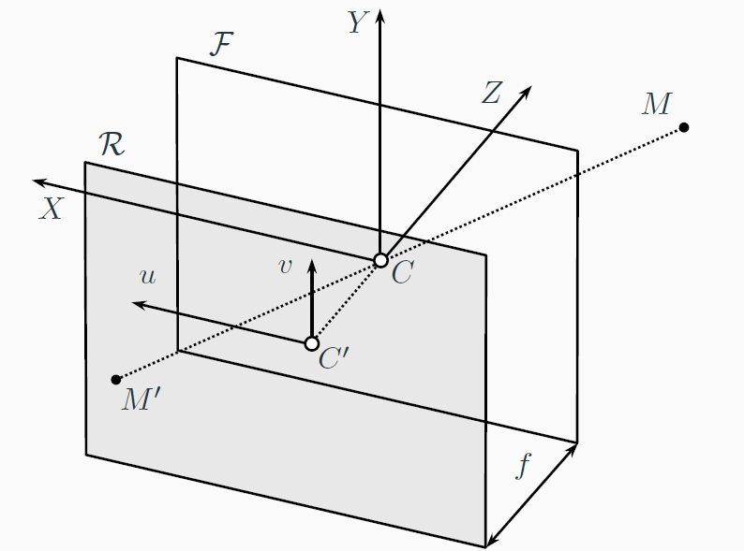
Perdita di profondità
Scattare una fotografia equivale a PROIETTARE il mondo tridimensionale in uno spazio a bidimensionale, perdendo di fatto l’informazione sulla profondità
Oggetto nel mondo reale (3D)
Proiezione sul piano d’immagine (2D)

Slide 11
Dimostrazione - calibrazione
Dimostrazione su Jupyter Notebook

Slide 12




Quantizzazione dello spazio
Dimensioni spaziali → CONTINUE
Immagine digitale → DISCRETA
Il quanto è il PIXEL
-4
-3
-2
-1
0
+1
+2
+3
$$ℝ$$
-4
-3
-2
-1
0
+1
+2
+3
$$ℤ$$
VS.

Slide 13

Codifica dell’immagine (scala di grigi)
0 | 0 | 0 | 0 | 0 | 0 | 0 | 0 | 0 | 0 | 0 | 0 | 0 | 0 | 0 | 0 | 0 | 0 | 0 | 0 | 0 | 0 | 0 | 0 | 0 | 0 | 0 | 0
0 | 0 | 0 | 0 | 0 | 0 | 0 | 0 | 0 | 0 | 0 | 0 | 0 | 0 | 0 | 0 | 0 | 0 | 0 | 0 | 0 | 0 | 0 | 0 | 0 | 0 | 0 | 0
0 | 0 | 0 | 0 | 0 | 0 | 0 | 0 | 0 | 0 | 0 | 0 | 0 | 0 | 0 | 0 | 0 | 0 | 0 | 0 | 0 | 0 | 0 | 0 | 0 | 0 | 0 | 0
0 | 0 | 0 | 0 | 0 | 0 | 0 | 0 | 0 | 0 | 0 | 0 | 0 | 0 | 0 | 0 | 0 | 0 | 0 | 0 | 0 | 0 | 0 | 0 | 0 | 0 | 0 | 0
0 | 0 | 0 | 0 | 0 | 0 | 0 | 0 | 0 | 0 | 0 | 0 | 0 | 0 | 0 | 51 | 159 | 253 | 159 | 50 | 0 | 0 | 0 | 0 | 0 | 0 | 0 | 0
0 | 0 | 0 | 0 | 0 | 0 | 0 | 0 | 0 | 0 | 0 | 0 | 0 | 0 | 48 | 238 | 252 | 252 | 252 | 237 | 0 | 0 | 0 | 0 | 0 | 0 | 0 | 0
0 | 0 | 0 | 0 | 0 | 0 | 0 | 0 | 0 | 0 | 0 | 0 | 0 | 54 | 227 | 253 | 252 | 239 | 233 | 252 | 57 | 6 | 0 | 0 | 0 | 0 | 0 | 0
0 | 0 | 0 | 0 | 0 | 0 | 0 | 0 | 0 | 0 | 0 | 10 | 60 | 224 | 252 | 253 | 252 | 202 | 84 | 252 | 253 | 122 | 0 | 0 | 0 | 0 | 0 | 0
0 | 0 | 0 | 0 | 0 | 0 | 0 | 0 | 0 | 0 | 0 | 163 | 252 | 252 | 252 | 253 | 252 | 252 | 96 | 189 | 253 | 167 | 0 | 0 | 0 | 0 | 0 | 0
0 | 0 | 0 | 0 | 0 | 0 | 0 | 0 | 0 | 0 | 51 | 238 | 253 | 253 | 190 | 114 | 253 | 228 | 47 | 79 | 255 | 168 | 0 | 0 | 0 | 0 | 0 | 0
0 | 0 | 0 | 0 | 0 | 0 | 0 | 0 | 0 | 48 | 238 | 252 | 252 | 179 | 12 | 75 | 121 | 21 | 0 | 0 | 253 | 243 | 50 | 0 | 0 | 0 | 0 | 0
0 | 0 | 0 | 0 | 0 | 0 | 0 | 0 | 38 | 165 | 253 | 233 | 208 | 84 | 0 | 0 | 0 | 0 | 0 | 0 | 253 | 252 | 165 | 0 | 0 | 0 | 0 | 0
0 | 0 | 0 | 0 | 0 | 0 | 0 | 7 | 178 | 252 | 240 | 71 | 19 | 28 | 0 | 0 | 0 | 0 | 0 | 0 | 253 | 252 | 195 | 0 | 0 | 0 | 0 | 0
0 | 0 | 0 | 0 | 0 | 0 | 0 | 57 | 252 | 252 | 63 | 0 | 0 | 0 | 0 | 0 | 0 | 0 | 0 | 0 | 253 | 252 | 195 | 0 | 0 | 0 | 0 | 0
0 | 0 | 0 | 0 | 0 | 0 | 0 | 198 | 253 | 190 | 0 | 0 | 0 | 0 | 0 | 0 | 0 | 0 | 0 | 0 | 255 | 253 | 196 | 0 | 0 | 0 | 0 | 0
0 | 0 | 0 | 0 | 0 | 0 | 76 | 246 | 252 | 112 | 0 | 0 | 0 | 0 | 0 | 0 | 0 | 0 | 0 | 0 | 253 | 252 | 148 | 0 | 0 | 0 | 0 | 0
0 | 0 | 0 | 0 | 0 | 0 | 85 | 252 | 230 | 25 | 0 | 0 | 0 | 0 | 0 | 0 | 0 | 0 | 7 | 135 | 253 | 186 | 12 | 0 | 0 | 0 | 0 | 0
0 | 0 | 0 | 0 | 0 | 0 | 85 | 252 | 223 | 0 | 0 | 0 | 0 | 0 | 0 | 0 | 0 | 7 | 131 | 252 | 225 | 71 | 0 | 0 | 0 | 0 | 0 | 0
0 | 0 | 0 | 0 | 0 | 0 | 85 | 252 | 145 | 0 | 0 | 0 | 0 | 0 | 0 | 0 | 48 | 165 | 252 | 173 | 0 | 0 | 0 | 0 | 0 | 0 | 0 | 0
0 | 0 | 0 | 0 | 0 | 0 | 86 | 253 | 225 | 0 | 0 | 0 | 0 | 0 | 0 | 114 | 238 | 253 | 162 | 0 | 0 | 0 | 0 | 0 | 0 | 0 | 0 | 0
0 | 0 | 0 | 0 | 0 | 0 | 85 | 252 | 249 | 146 | 48 | 29 | 85 | 178 | 225 | 253 | 223 | 167 | 56 | 0 | 0 | 0 | 0 | 0 | 0 | 0 | 0 | 0
0 | 0 | 0 | 0 | 0 | 0 | 85 | 252 | 252 | 252 | 229 | 215 | 252 | 252 | 252 | 196 | 130 | 0 | 0 | 0 | 0 | 0 | 0 | 0 | 0 | 0 | 0 | 0
0 | 0 | 0 | 0 | 0 | 0 | 28 | 199 | 252 | 252 | 253 | 252 | 252 | 233 | 145 | 0 | 0 | 0 | 0 | 0 | 0 | 0 | 0 | 0 | 0 | 0 | 0 | 0
0 | 0 | 0 | 0 | 0 | 0 | 0 | 25 | 128 | 252 | 253 | 252 | 141 | 37 | 0 | 0 | 0 | 0 | 0 | 0 | 0 | 0 | 0 | 0 | 0 | 0 | 0 | 0
0 | 0 | 0 | 0 | 0 | 0 | 0 | 0 | 0 | 0 | 0 | 0 | 0 | 0 | 0 | 0 | 0 | 0 | 0 | 0 | 0 | 0 | 0 | 0 | 0 | 0 | 0 | 0
0 | 0 | 0 | 0 | 0 | 0 | 0 | 0 | 0 | 0 | 0 | 0 | 0 | 0 | 0 | 0 | 0 | 0 | 0 | 0 | 0 | 0 | 0 | 0 | 0 | 0 | 0 | 0
0 | 0 | 0 | 0 | 0 | 0 | 0 | 0 | 0 | 0 | 0 | 0 | 0 | 0 | 0 | 0 | 0 | 0 | 0 | 0 | 0 | 0 | 0 | 0 | 0 | 0 | 0 | 0
0 | 0 | 0 | 0 | 0 | 0 | 0 | 0 | 0 | 0 | 0 | 0 | 0 | 0 | 0 | 0 | 0 | 0 | 0 | 0 | 0 | 0 | 0 | 0 | 0 | 0 | 0 | 0
Valore $≡$ Intensità

Slide 14
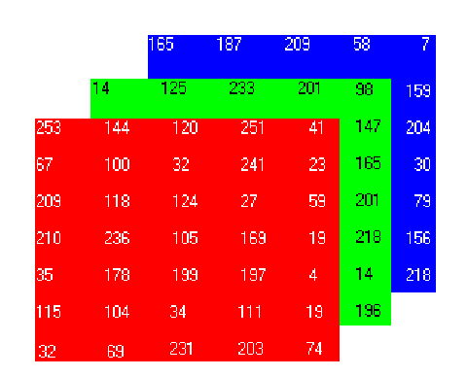
Codifica dell’immagine (colori)
Numerosi paradigmi
Il più conosciuto è il RGB (Red / Green / Blue)
L’immagine è codificata in 3 canali
Un pixel viene codificato secondo 3 numeri diversi
Ogni numero rappresenta l’intensità del singolo canale (da 0 a 255)
La sovrapposizione dei 3 canali dà origine al colore così come percepito dall’occhio umano
Credits: Application of Digital Image Processing to Marker-free Analysis of Human Gait (Courtney, J. 2001)

Slide 15

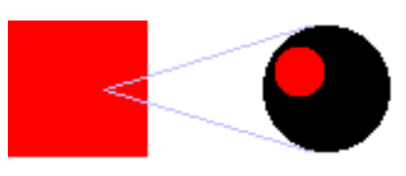
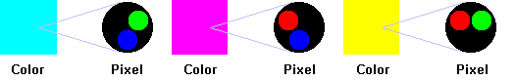
Come viene reso il colore in rgb?
Tratto da https://www.chem.purdue.edu/gchelp/cchem/RGBColors/body_rgbcolors.html
I monitor sono specializzati a rappresentare i colori secondo la codifica RGB
Ogni pixel è in realtà composto da tre piccoli puntini che riproducono il colore rosso, verde, blu
È banale mostrare il colore rosso (o verde o blu)
Gli altri colori vengono riprodotti «accendendo» i relativi puntini RGB dell’intensità dettata dalla codifica RGB
I puntini corrispondenti a Rosso e Verde si accendono al massimo dell’intensità, il Blu rimane spento
Es. GIALLO = (255, 255, 0)

Slide 16
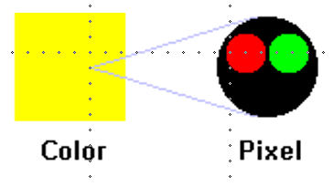
RIASSUMENDO
Un computer «vede» un’immagine a colori come 3 «griglie» bidimensionali di pixel
Ogni griglia contiene valori di intensità di 3 colori fondamentali: rosso, verde e blu
(Codifica RGB)
Tramite questa codifica, si possono visualizzare quasi tutti i colori dello spettro visibile
I monitor sono composti di pixel in grado di combinare le diverse intensità dei tre colori fondamentali a creare tutti gli altri colori
Scattare un’immagine = proiezione 3D → 2D, si perde la percezione della profondità
Esistono tecniche per «recuperare» la profondità andando a «combinare» scatti multipli dello stesso oggetto da diverse prospettive

Slide 17
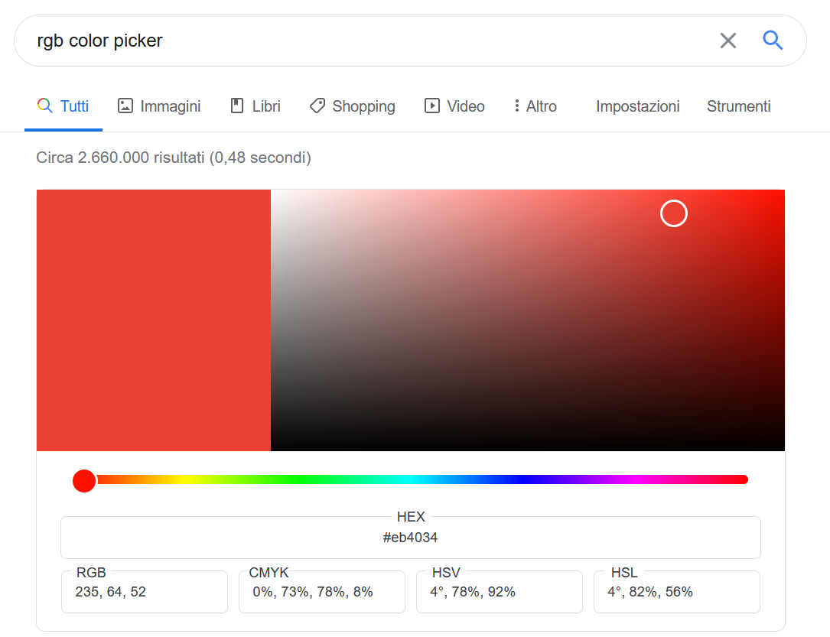
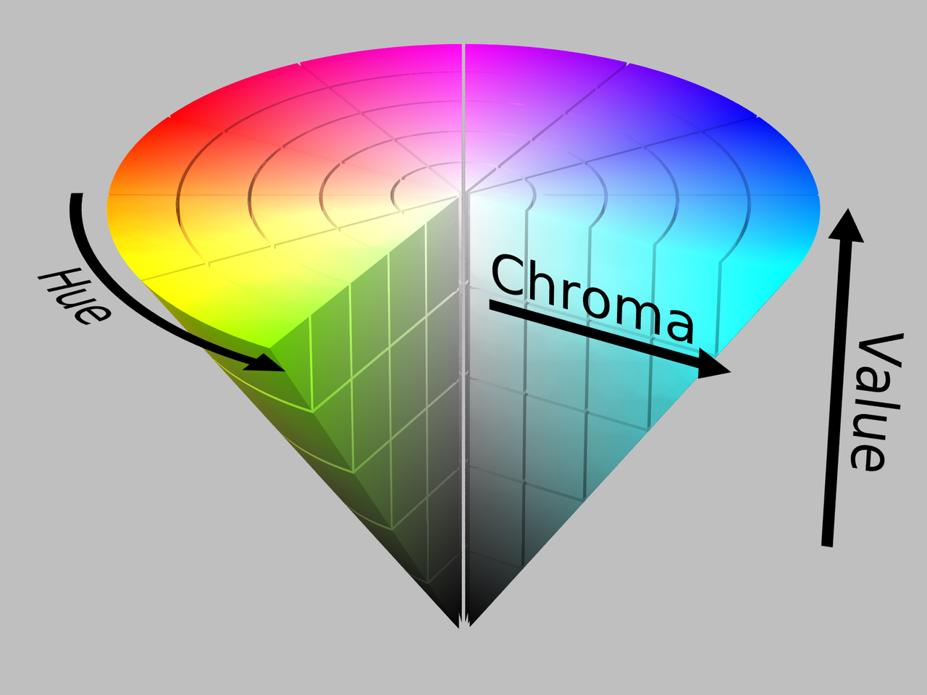
Momento interattivo (i) - colorspaces
Credits: Jacob Rus, SharkD, distributed under CC-BY 3.0 license

Slide 18
.02
Le feature e la vision classica

Slide 19
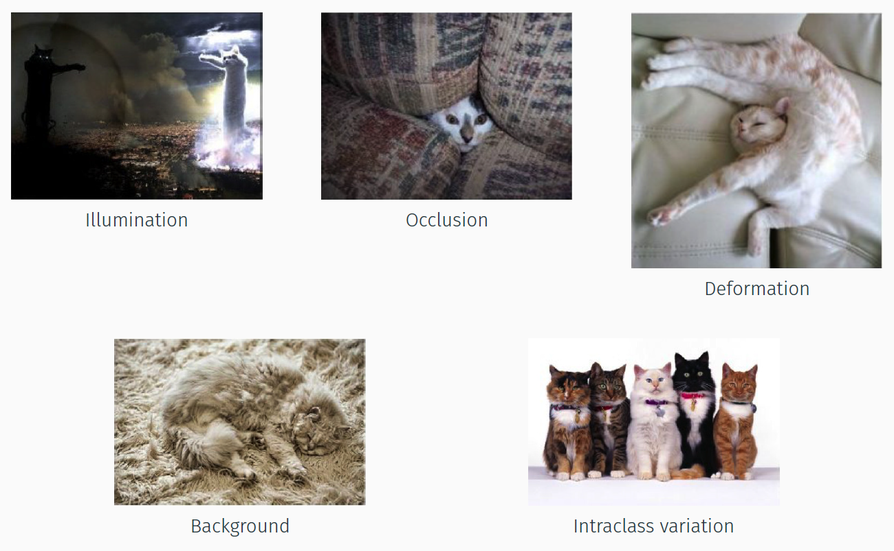
Difficoltà della visione artificiale – che cosa
«WHAT»
Credits: Fei Fei Li, Andrej Karpathy, Justin Johson.

Slide 20
Il concetto di feature
Il «che cosa» si basa sul concetto di feature
Caratteristica
Componente
…
Le feature sono ordinabili in maniera gerarchica
L’ordine dipende dalla vicinanza della feature alla rappresentazione matriciale dell’immagine
«Parte di informazione relativa al contenuto di un’immagine, tipicamente relativa al possesso o meno di determinate caratteristiche» (Wiki)

Slide 21
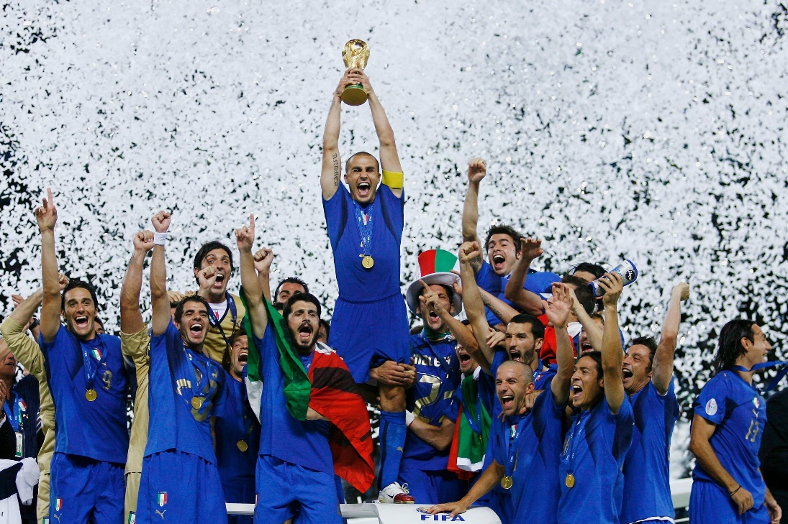
Riprendendo le immagini precedenti…
basso
medio
alto

Slide 22
Feature di basso livello
Colore
Bordi
Linee
Curve
Orientamento

Slide 23
Combinazione di feature
La combinazione di feature di basso livello permette di ottenere feature di livello più alto.
Esempio:

Slide 24
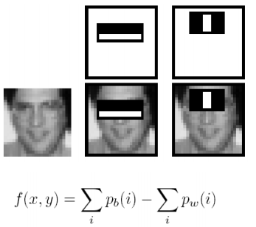
Un esempio più «accademico»
Riconoscimento di volti (Viola & Jones)

Slide 25
Feature detection
Feature detection → RICONOSCIMENTO DI CARATTERISTICHE
Compito estremamente difficile per un computer
Storicamente conseguito (con risultati «altalenanti») tramite l’utilizzo di FILTRI & CORRELAZIONE / CONVOLUZIONE

Slide 26
LAVAGNA INTERATTIVA: CORRELAZIONE

Slide 27
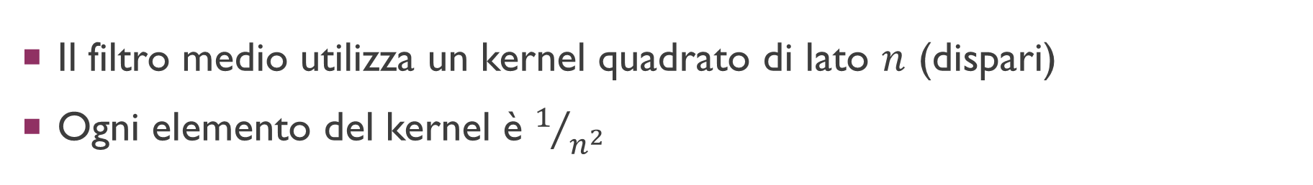
FILTRO MEDIO («BOX»)
Il filtro medio utilizza un kernel quadrato di lato $n$ (dispari)
Ogni elemento del kernel è $1/{n^{2}}$

Slide 28
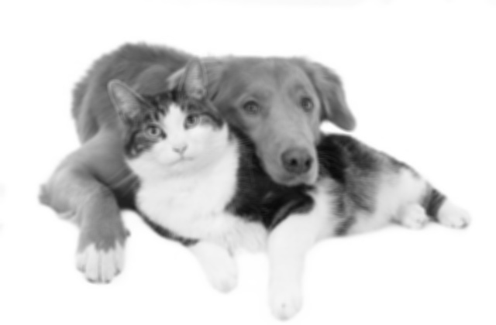


Il filtro medio (2)
Il filtro medio ha come risultato quello di sostituire il pixel centrale con la media del suo vicinato
Maggiore è la grandezza del filtro, maggiore è l’«effetto media», che risulta in una sfocatura
Filtro 5x5
Filtro 11x11

Slide 29
Il filtro gaussiano (ii)
Il filtro box è un rudimentale filtro per la sfocatura e la riduzione del rumore o del dettaglio
La riduzione del rumore è fondamentale specialmente nelle immagini vecchie o rovinate
Il problema con il filtro box è che tutti i pixel interessati vengono pesati in maniera uguale

Slide 30
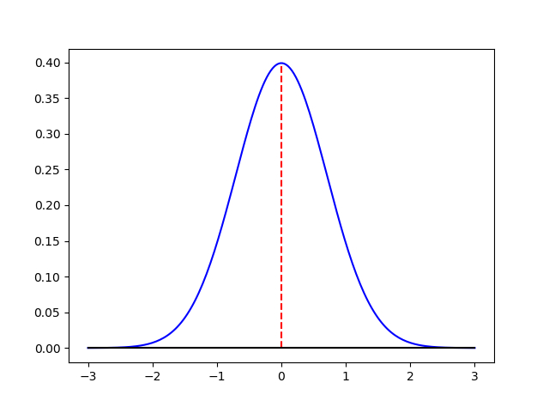
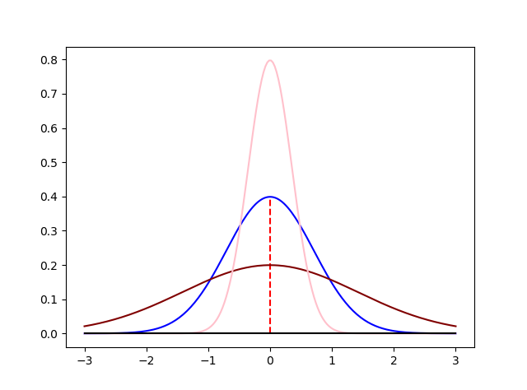
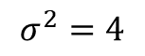
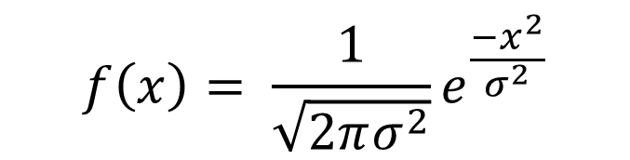
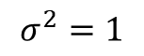
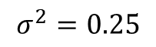
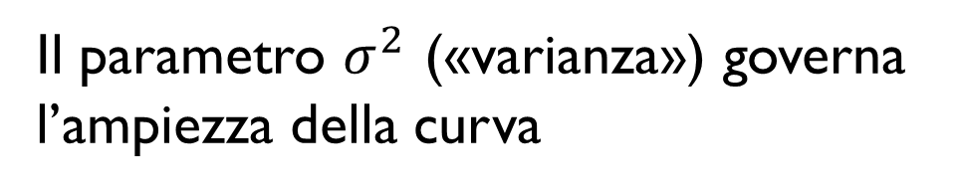
Il filtro gaussiano (ii)
La funzione gaussiana (o normale) standard è una funzione «a campana» in cui lo zero ha un valore molto elevato, e quest’ultimo decresce dolcemente fino a quasi assestarsi verso lo zero.
$$σ^{2}=0.25$$
$$f\left(x\right)= \frac{1}{\sqrt{2πσ^{2}}}e^{\frac{−x^{2}}{σ^{2}}}$$
$$σ^{2}=1$$
$$σ^{2}=4$$
Il parametro $σ^{2}$ («varianza») governa l’ampiezza della curva

Slide 31
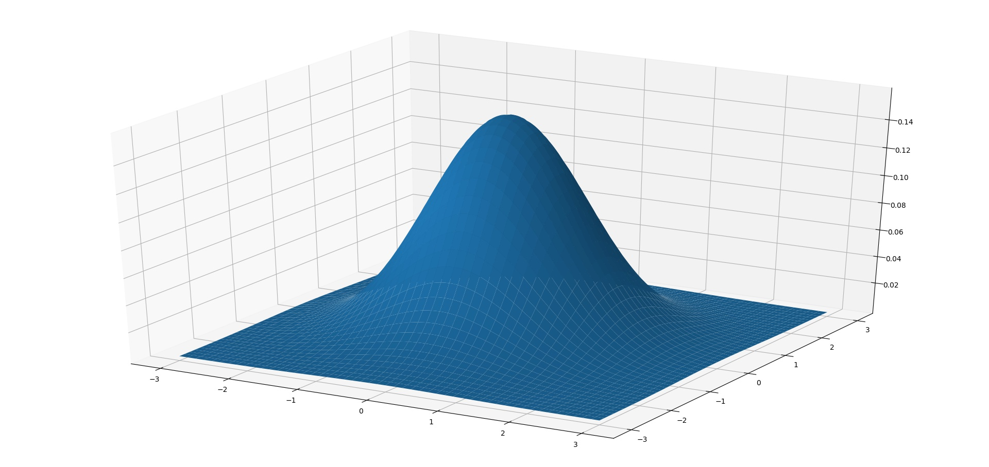
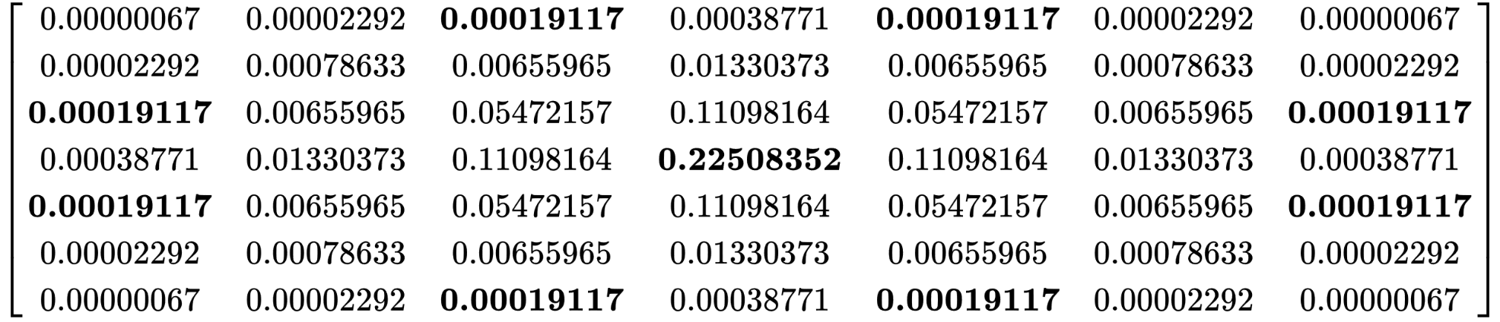
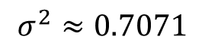
Il filtro gaussiano (iii)
Il filtro gaussiano può essere esteso alle tre dimensioni in maniera molto intuitiva
$$σ^{2}≈0.7071$$

Slide 32
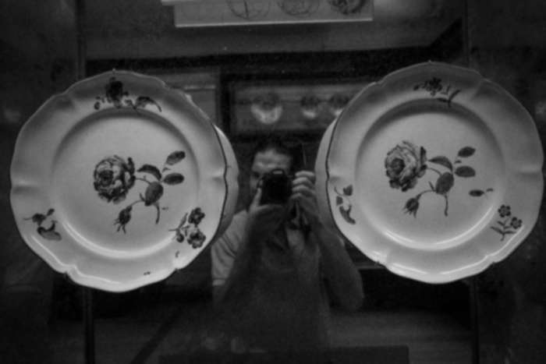




Il filtro gaussiano (iv)
$$σ^{2}=1$$
$$σ^{2}=4$$

Slide 33
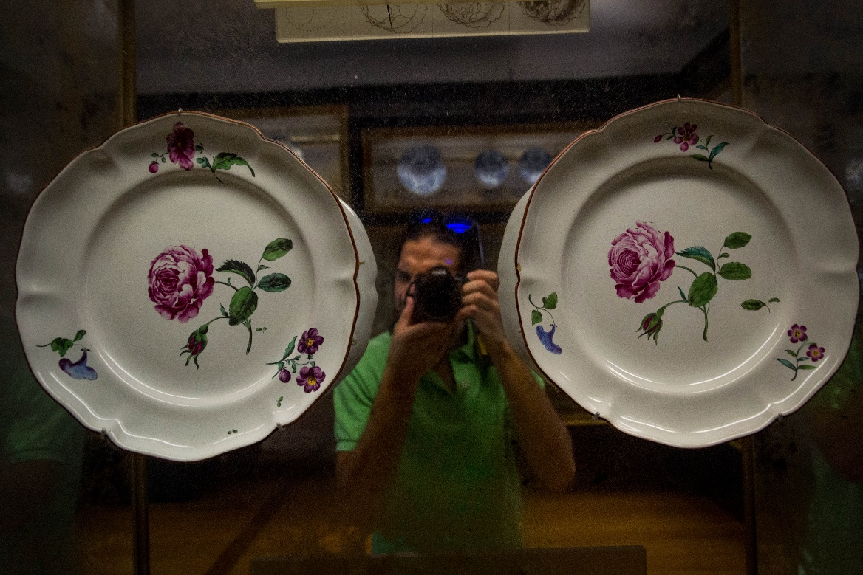
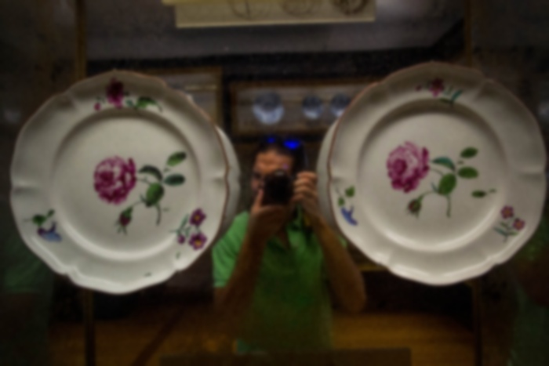
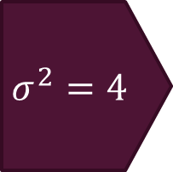
Il filtro gaussiano (iv)
In linea di massima, funziona anche con un’immagine a colori
$$σ^{2}=4$$

Slide 34
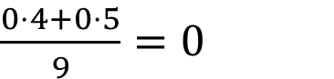
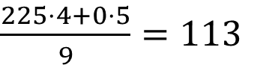
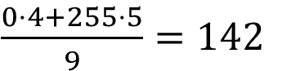
DOMANDA
In linea di massima, ci possono essere problemi nell’applicazione del filtro medio ad un’immagine a colori?
$\frac{225⋅4+0⋅5}{9}=113$
$\frac{0⋅4+0⋅5}{9}=0$
$\frac{0⋅4+255⋅5}{9}=142$
(255, 0, 0)
(113, 0, 142)
(0, 0, 255)

Slide 35
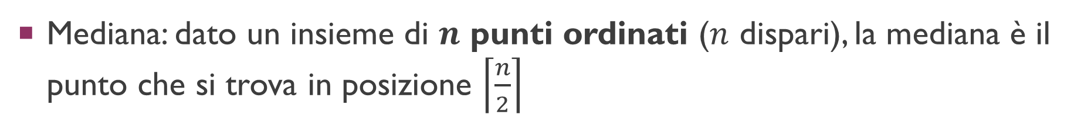
FILTRO mediano (I)
Mediana: dato un insieme di $n$ punti ordinati ($n$ dispari), la mediana è il punto che si trova in posizione $\left\lceil \frac{n}{2}\right\rceil$
1 | 4 | 7 | 10 | 10 | 13 | 17

Slide 36
Filtro mediano (ii)
Il filtro mediano sostituisce il valore mediano dei pixel all’interno della finestra
20 | 74 | 75 | 75 | 76 | 76 | 77 | 77 | 232
75 | 76 | 77
76 | 232 | 74
75 | 77 | 20
75 | 76 | 77
76 | 76 | 74
75 | 77 | 20

Slide 37
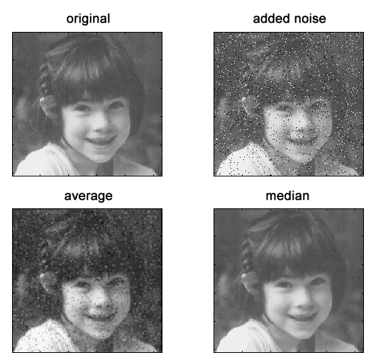
Filtro mediano (iii)
Data la capacità della mediana di isolare i valori eccezionali («outlier») all’interno di un insieme di punti, è particolarmente indicato per eliminare piccoli disturbi o impurità dalle immagini
Il suo effetto risulta essere particolarmente più morbido rispetto ad un filtro medio
Credits: Terry Arden, lmi3d.com

Slide 38
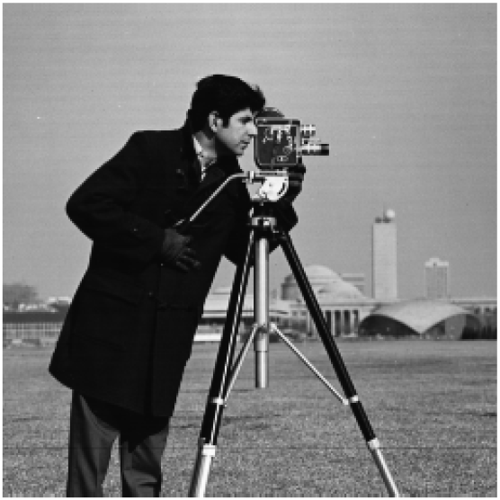
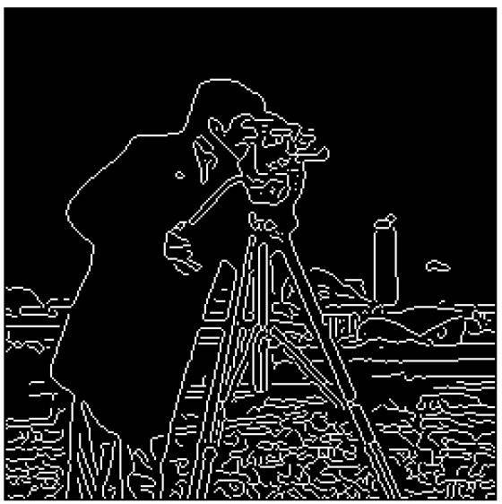
EDGE DETECTION
Traducibile con «riconoscimento dei bordi»
Un bordo è un segmento/un arco in cui vi è un repentino cambio di intensità
Il bordo rappresenta uno degli esempi più basilari di feature di basso livello

Slide 39
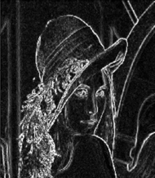
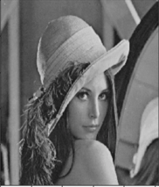

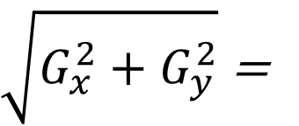

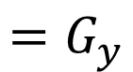
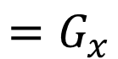
Filtro di sobel
Filtraggio in due passaggi
-1 | 0 | 1
-2 | 0 | 2
-1 | 0 | 1
$\sqrt{G_{x}^{2}+G_{y}^{2}}$ =
$$⋆$$
$$=G_{x}$$
$$⋆$$
Nota: a volte un eccesso di dettaglio (es. risoluzione troppo alta) può causare un eccesso di bordi come risposta del filtro di Sobel. Usualmente è necessario filtrare preventivamente l’immagine con un filtro gaussiano per ridurre il dettaglio.
-1 | -2 | -1
0 | 0 | 0
1 | 2 | 1
$$=G_{y}$$

Slide 40
Edge detection (ii)
Nel frattempo, sono stati sviluppate altre varianti di edge detection molto più performanti, non trattate per complessità
Es. Canny Edge Detector (1986)

Slide 41

riassumendo
«Feature» può essere tradotto come «caratteristica» di un’immagine
È una parte d’informazione dell’immagine utile al conseguimento di un determinato compito
Feature detection = Riconoscimento di caratteristiche
Compito difficile
Storicamente conseguito grazie all’applicazione di filtri tramite correlazione
Correlazione = sostituzione di ogni pixel tramite una «media» dei pixel vicini
Si può pensare come una «finestrella» che spazza l’immagine pixel per pixel
I filtri possono avere vari effetti: riduzione del dettaglio, evidenziazione dei bordi, rimozione rumore…

Slide 42
Momento interattivo (iI) – filtri interattivi
https://mzullich.shinyapps.io/filters/

Slide 43
Feature detection (applicazione)
Obiettivo ideale: riconoscere oggetti simili in immagini diverse
Differente orientamento
Differente illuminazione
Differente contesto
…

Slide 44
IL PUNTO CHIAVE
Per permettere il riconoscimento di oggetti complessi, operiamo una decomposizione in caratteristiche (feature) semplici
BORDI
contesto
punto
PUNTI CHIAVE
FORME PRIMITIVE (cerchi, blob…)

Slide 45
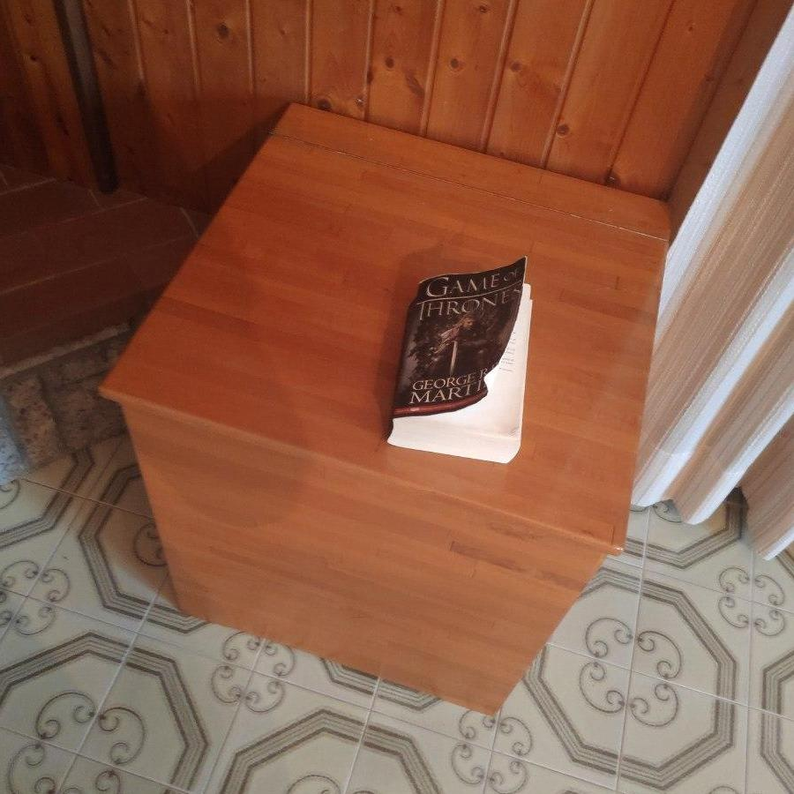

SIFT (i)
Acronimo di Scale Invariant Feature Transform
Scale Invariant = Invarianza alla scalatura
(ES. Sobel → può dare risultati non univoci in base alla risoluzione o scala di un oggetto)
SIFT si rende invariante alla scala:
Indipendentemente dalla grandezza dell’oggetto nell’immagine e dalla risoluzione di questa, i punti chiave dell’oggetto identificati da SIFT saranno sempre gli stessi

Slide 46

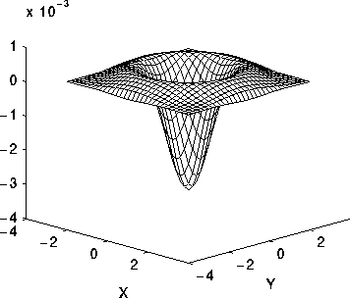
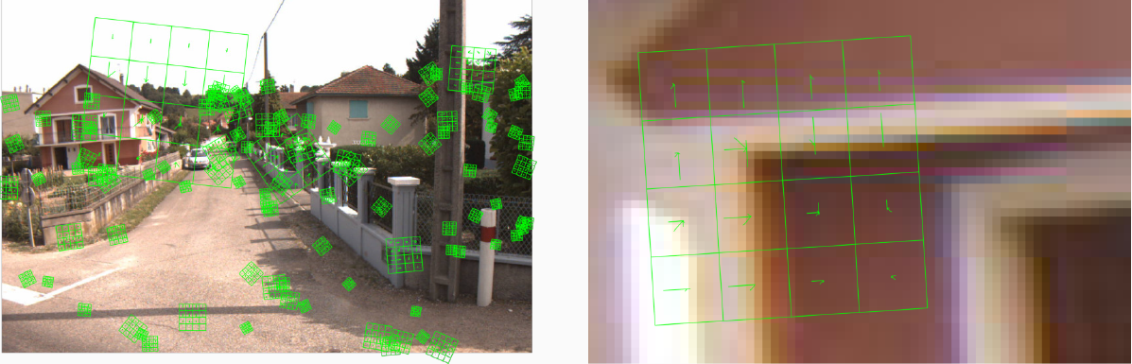
SIFT (ii)
Basato sul riconoscimento dei blob
A cui viene aggiunto un descrittore numerico del vicinato del punto

Slide 47
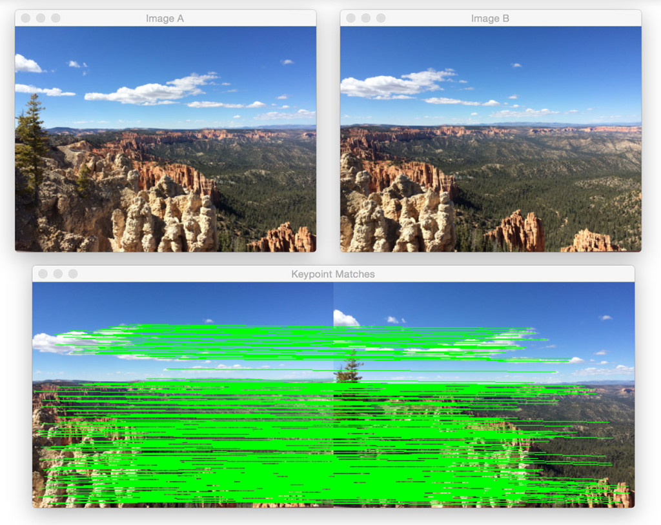
Applicazione di sift (I)
IMAGE STITCHING
Source:
https://www.pyimagesearch.com/wp-content/uploads/2016/01/bryce_match_01-1024x814.jpg

Slide 48
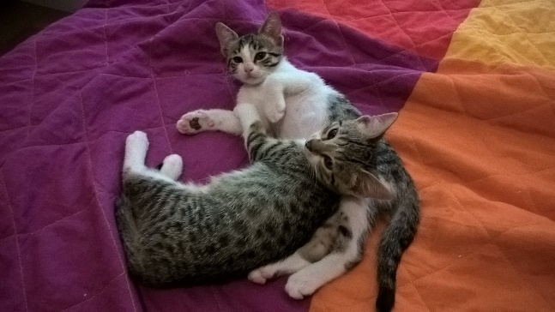
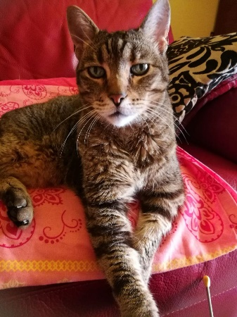
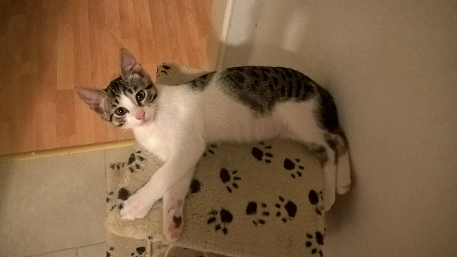
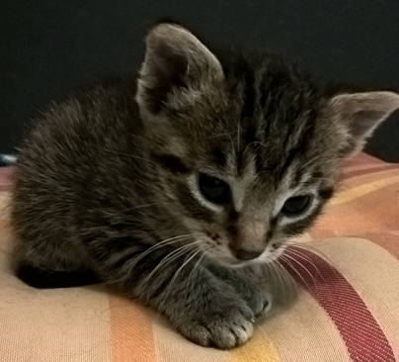

APPLICAZIONE DI SIFT (II)
Bag Of Words approach:
Ammettiamo di avere 10.000 immagini di gatti
Applichiamo SIFT ad ognuna di esse
È possibile identificare dei punti chiave comuni alle immagini
«Visual words»
Queste informazioni possono essere usate, ad esempio, per identificare, data un’immagine di interrogazione (query), la somiglianza di quest’immagine ad un gatto
Giro SIFT su questa immagine per verificare se questa immagine presenta alcune «visual words» comuni ai gatti
$$⋮$$
similarità
=
89%

Slide 49
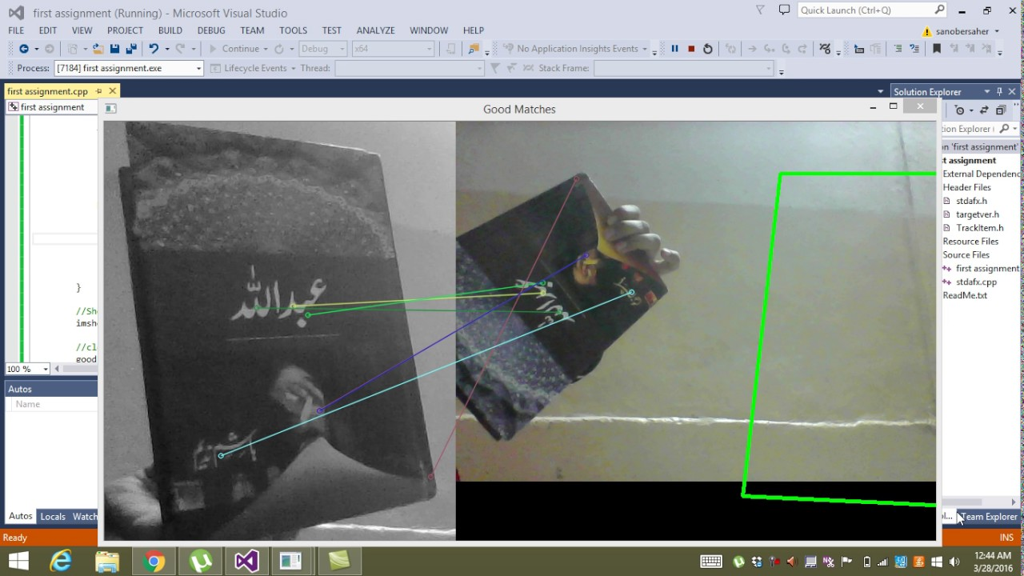
Applicazione di sift (iii)
Object tracking («Tracciamento di oggetti»)
Source: https://i.ytimg.com/vi/q7_BhXeWv6I/maxresdefault.jpg

Slide 50

riassumendo
Partendo dai filtri, è possibile progettare in maniera intelligente degli algoritmi per il riconoscimento di caratteristiche
Idealmente, vorremmo che un oggetto venga riconosciuto indipendentemente dalle condizioni di illuminazione, dall’orientamento, dalla vicinanza/lontananza dall’obiettivo
Si può riconoscere un oggetto identificando punti chiave di quest’ultimo
SIFT identifica punti chiave basandosi sui blob
E ne descrive il «vicinato»
Il modo in cui SIFT è progettato, permette di identificare i pt. chiave indipendentemente dalla grandezza dell’oggetto

Slide 51
.03
Dal modello lineare alla rete neurale

Slide 52
Il dataset
Variabili
Unità | Altezza (cm) | Peso (kg) | Età (anni) | Sesso
1 | 175 | 70 | 21 | M
2 | 167 | 58 | 24 | F
3 | 182 | 72 | 22 | M
4 | 177 | 81 | 45 | M
5 | 174 | 64 | 30 | F
6 | 162 | 53 | 37 | F
…
n | 178 | 60 | 19 | F
Unità (Statistiche)
Osservazioni

Slide 53
Potrei chiedermi se esiste una legge che governa la relazione fra due o più variabili
Es: il peso e l’altezza sono in qualche modo collegati?
→ Posso in qualche modo prevedere il peso data l’altezza?
Con che sicurezza / precisione posso formulare la precisione?

Slide 54

Relazione lineare
Il collegamento più semplice a cui posso pensare è la relazione lineare fra le due variabili
Il peso è determinato dall’altezza, moltiplicata per un determinato valore fisso, più un eventuale ammontare fisso indipendente dall’altezza
Intercetta
Coefficiente angolare
$$Peso=m⋅altezza+q$$
Responso
Covariata/e

Slide 55

Relazione lineare (grafico)
https://online.stat.psu.edu/stat200/sites/stat200/files/inline-images/HeightWeight.png

Slide 56

La funzione di perdita / ERRORE
Devo scegliere un criterio per determinare la retta
Se i punti non sono allineati, andrò sempre incontro ad un errore scegliendo una retta piuttosto che un’altra
Idea: voglio minimizzare questo errore
E voglio che gli errori più gravi vengano penalizzati più gravemente
Es. ERRORE QUADRATICO
$$=\sum_{i=1}^{n}{{\left(y_{n}−{\hat{y}}_{n}\right)}^{2}}$$
$$ℒ\left(y,\hat{y}\right)={\left(y_{1}−{\hat{y}}_{1}\right)}^{2}+ …+{\left(y_{n}−{\hat{y}}_{n}\right)}^{2}$$

Slide 57






Relazione lineare a più variabili
Posso aggiungere ulteriori variabili per determinare il peso di una persona
$Peso=m_{1}⋅altezza+m_{2}⋅eta+q$
Il significato geometrico non cambia
Ora ho tre dimensioni (altezza, età, peso)
La retta in 2D equivale ad un piano in 3D
Il piano è determinato dai due coefficienti angolari e dalla quota
$$z=2x+\frac{1}{2}y+2$$
$$z$$
$$x$$
$$y$$

Slide 58

Nozioni e nomenclatura
Modello lineare generico: $y=m_{1}⋅x_{1}+…+m_{p}⋅x_{p}+q$
In statistica, usualmente non si utilizzano i simboli $m_{i}$ e $q$ per indicare la pendenza e l’intercetta della retta
Per i coefficienti di pendenza delle singole covariate, si usa $β_{i}$ o $w_{i}$, per la quota $β_{0}$ o $b$.
$y=b+w_{1}⋅x_{1}+…+w_{p}⋅x_{p}$
La somma $w_{1}⋅x_{1}+…+w_{p}⋅x_{p}$ viene chiamata somma pesata o combinazione lineare di $x_{1},…,x_{p}$ e i coefficienti $w_{1},…,w_{p}$ sono detti pesi
La quota $b$ la chiameremo bias

Slide 59



Rappresentazione grafica del modello
$$peso=b+w_{1}⋅altezza+w_{2}⋅eta$$
COVARIATE
altezza
RISPOSTA
$$w_{1}$$
peso
+
età
$$w_{2}$$
OUTPUT
INPUT
$$b$$

Slide 60

riassumendo
Voglio studiare la variazione di un fenomeno in dipendenza di una variabile
Es. Peso in relazione ad altezza
Posso pensare ad una relazione lineare:
$Peso=m⋅altezza+q$
La retta viene costruita in modo tale da “passare in maniera ottimale” attraverso i vari punti
La retta “ottima” minimizza una funzione $ℒ$ detta errore o Perdita
$ℒ$ aumenta all’aumentare della distanza fra retta e punti
$y=w_{1}x_{1}+…+w_{p}x_{p}+b$

Slide 61
classificazione
Finora abbiamo visto casi in cui il responso è un numero reale
REGRESSIONE
Potremmo avere casi in cui il responso è una categoria
Es. determinare se in un’immagine è presente un GATTO o un CANE
CLASSIFICAZIONE

Slide 62


REGRESSIONE VS. CLASSIFICAZIONE
Trovare una funzione che metta in relazione la risposta e le covariate
Regressione
Classificazione
Trovare una funzione delle covariate tale che il valore della funzione «separi» le categorie della risposta
Trovare una funzione delle covariate tale che il valore della funzione «aderisca» alla risposta
Credits: By Sewaqu - Own work, Public Domain, https://commons.wikimedia.org/w/index.php?curid=11967659

Slide 63
Relazioni non-lineari
I modelli lineari sono fra i modelli più studiati della statistica e del machine learning
I modelli lineari hanno garanzie teoriche sulla precisione e sull’affidabilità dei propri risultati
Problema: una grandissima parte delle relazioni fra fenomeni del mondo reale è altamente non-lineare
… e in questi fenomeni è coinvolto un grandissimo numero di variabili

Slide 64


Relazioni nonlineari - grafico
Regressione
Classificazione
By Anscombe.svg: Schutz: Avenue - Anscombe.svg, CC BY-SA 3.0, https://commons.wikimedia.org/w/index.php?curid=9838454
loonylabs.org

Slide 65




modello non-lineare (esempio)
Funzione di attivazione
$$σ:ℝ→ℝ$$
$$peso=σ(b+w_{1}⋅altezza+w_{2}⋅eta)$$
COVARIATE
altezza
RISPOSTA
$$w_{1}$$
peso
+
$$σ$$
età
$$w_{2}$$
OUTPUT
INPUT
$$b$$
65

Slide 66



riassumendo
Se la risposta assume valori continui, ho un problema di regressione (devo determinare la retta che «passa meglio» fra i punti)
Se la risposta è di tipo categorico, ho un problema di classificazione (devo determinare la retta che «divide meglio» i punti)
Es. di variabile di tipo categorico: Malattia SÌ / NO; Disturbo LIEVE / MEDIO / GRAVE
Gran parte delle relazioni naturali è di tipo NON LINEARE
È possibile modellare la relazione lineare in non-lineare aggiungendo una funzione non-lineare:
$y=σ(w_{1}x_{1}+…+w_{p}x_{p}+b)$
$σ$:

Slide 67


















RETE NEURALE
Neurone
$$b_{1}$$
+
$$σ$$
INPUT
Funzione di attivazione (probabilmente diversa da $σ$)
$$w_{1,1}$$
$$b_{2}$$
$$v_{1}$$
$$w_{2,1}$$
altezza
$$w_{1,2}$$
peso
+
$$σ$$
$$v_{2}$$
+
$$τ$$
$$w_{2,2}$$
età
$$w_{1,3}$$
$$v_{3}$$
$$w_{2,3}$$
+
OUTPUT
$$σ$$
$$b_{3}$$
$$b_{3}$$
STRATO NASCOSTO
67

Slide 68

Raffigurazione più professionale
Credits: towardsdatascience.com

Slide 69


Rete per regressione vs. classificazione
Cambia solamente lo strato di output
REGRESSIONE
CLASSIFICAZIONE
Valore della variabile di output
cl.1
Probabilità di assegnazione alla classe stessa
peso
cl.2
Es: $\left\{\begin{aligned}cl_{1}=0,85 \\ cl_{2}=0,45 \\ cl_{3}=0,91\end{aligned}\right.$
Es: $peso=75,5$
→ Assegno alla classe 3
cl.3

Slide 70





riassumendo
Espando la relazione non-lineare precedente
Inframmezzando degli strati intermedi detti strati nascosti
Ogni strato intermedio (e finale) ha la sua relazione non-lineare con la sua funzione di attivazione
Il numero di strati intermedi è arbitrario
Lo strato finale ha:
1 neurone in caso di regressione
c neuroni in caso di classificazione (c = nr. Classi)
+
$$σ$$
+
$$σ$$
+
$$σ$$
+
$$τ$$
+
$$σ$$

Slide 71






Classificazione di immagini
Le reti in assoluto più comuni sono quelle progettate per la classificazione di immagini
CANI
GATTI
PESCI
NUOVA
IMMAGINE
È un gatto!
$$\left\{\begin{aligned}cane=0,65 \\ gatto=0,94 \\ pesce=0,22\end{aligned}\right.$$
È un …….!

Slide 72
MOMENTO INTERATTIVO ii

Slide 73
.04
Approfondimenti sulle tecniche delle reti neurali

Slide 74






APPROFONDIMENto i – fz. Di attivazione
La funzione di attivazione è (usualmente) una funzione non-lineare
La corretta scelta della fz. di attivazione rappresenta il successo delle reti neurali
$$y=x$$
$$y=\left\{\begin{aligned}0 se x<0 \\ x altrimenti\end{aligned}\right.$$
$$y=\frac{e^{x}}{1+e^{x}}$$
$$y=tanh⁡(x)$$
$$y=x^{2}$$

Slide 75



Approfondimento ii – ottimizzazione (i)
La rete neurale richiede un tempo notevole di addestramento
Altre tecniche di machine learning consentono di ottenere modelli in meno di un secondo
Obiettivo del modello: minimizzare una funzione di perdita $𝓛(y_{reale},y_{predetto})$
Per alcuni modelli, la soluzione è banale
Nel caso della rete neurale, non lo è

Slide 76

Approfondimento ii – ottimizzazione (ii)
Per le reti neurali, si utilizza un algoritmo che fornisce…
Risultati approssimati
E senza garanzia di produrre il miglior punto di minimo (globale)

Slide 77
Approfondimento ii – sgd – lavagna
L’algoritmo si chiama DISCESA DEL GRADIENTE

Slide 78

riassumendo
La scelta della funzione di attivazione è un passo importante nella progettazione delle reti neurali
Vi sono varie scelte possibili; nella visione artificiale si preferisce usare la funzione ReLU
Il Machine Learning prevede la minimizzazione di una funzione di perdita al fine di ottenere il modello finale
Per le reti neurali si utilizza un algoritmo molto intuitivo, denominato discesa del gradiente
Partendo da una configurazione casuale dei pesi della rete, raffigurabile come un punto di uno spazio a molte dimensioni…
…si discende questo spazio a piccoli passi…
…seguendo ogni volta la direzione di massima pendenza
C’è il rischio di rimanere «bloccati» in minimi locali (→ configurazione dei pesi non ottimale)

Slide 79
.05
Le reti neurali convoluzionali e le GAN

Slide 80
Reti neurali convoluzionali - lavagna
Computer Vision «storica»
Si utilizzano i filtri per trovare le features
Idea: inglobare le convoluzioni nelle reti neurali
Reti Neurali Convoluzionali

Slide 81

Reti neurali convoluzionali

Slide 82




Feature nelle cnn
Analizzando i filtri prodotti dalle CNN, si è visto…
Che i filtri dei primi strati identificano feature di basso livello
I filtri degli strati più alti uniscono le feature di basso livello in feature di alto livello
Credits: Feature Visualization. Olah, Mordvintsev, Schubert. 2017

Slide 83
domanda
Se le CNN riconoscono le feature di basso livello, perché le tecniche di computer vision classica basate sull’applicazione di convoluzioni per identificare feature di basso livello non funzionano così bene?

Slide 84



riassumendo
Per lavorare con le immagini, è importante tenere conto della struttura bidimensionale
Le reti neurali convoluzionali lavorano con le correlazioni/convoluzioni in 2 dimensioni
Di fatto sono una successione continua di convoluzioni a più livelli. Es:
64 conv.
classificazione
128 conv.
256 convoluz.
La differenza fondamentale rispetto alla CV classica è che i valori del filtro non sono fissi ma sono appresi dalla macchina…
Lasciando libertà alla macchina stessa di trovare i filtri migliori ad apprendere qualsiasi feature ritenga più utile alla soluzione del problema

Slide 85

Riconoscimento di oggetti
Il riconoscimento di oggetti è una classificazione locale dell’immagine
Addestro una rete a riconoscere n oggetti
Applico la rete a delle patch dell’immagine per vedere se esiste un oggetto all’interno
Classificazione (WHAT) + Localizzazione (WHERE)

Slide 86

Segmentazione d’immagini
Il riconoscimento di oggetti fornisce informazioni approssimative sulla localizzazione di questi ultimi
La segmentazione si occupa di ritagliare con precisione i bordi (segmenti) dove gli oggetti risiedono

Slide 87




gan
Le Reti Generative Avversarie sono modelli composti da 2 reti neurali
Una rete (generatore) si occupa di generare immagini
La seconda (discriminatore) valuta le immagini generate dalla prima, cercando di determinare se queste sono vere o false (sintetiche)
Il discriminatore è addestrato con le immagini reali
Lo scopo del generatore è quello di sbugiardare il discriminatore
https://thispersondoesnotexist.com/
generatore
discriminatore
vero
falso

Slide 88
riassumendo
In parole povere, il riconoscimento di oggetti consta nell’applicare una rete neurale per classificazione d’immagini a porzioni scelte di un’immagine
La segmentazione di immagini è una cruda separazione dell’immagine in varie parti contenenti forme o oggetti di potenziale interesse
Le GAN (Reti Generative Avversarie) non servono a classificare le immagini, ma a generarle
Sono composte da due reti in competizione fra di loro
Il fine è generare immagini fittizie che nemmeno una macchina riuscirebbe a distinguere da immagini «reali»

Slide 89
Provateli anche voi!
Riconoscimento di Oggetti https://colab.research.google.com/drive/1nqQFMEyo2uM9QHWGgdfDDhKJ2fwukbq2?usp=sharing
Segmentazione d’Immagini https://colab.research.google.com/drive/1ZAQPdwb5Rg2gwSm4r0aweXUnPgEGtUX9?usp=sharing

Slide 90
Grazie dell’attenzione!
ai.units.it
github.com/marcozullich
marco.zullich@phd.units.it

